Slide 1

TypeScript
A typed superset of JavaScript

Slide 2
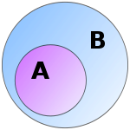
Tổng quan
TypeScript (B) là tập siêu của JavaScript (A)
Bổ sung hàng loạt cú pháp, ràng buộc về kiểu dữ liệu
Buộc người dùng viết ứng dụng chặt chẽ hơn
Phần mở rộng: .ts
Trình biên dịch: tsc

Slide 3
Tổng quan
Cài đặt: npm install –g typescript
Biên dịch: tsc test.ts

Slide 4

Types - syntax

Slide 5
Types - basic
Kiểu dữ liệu cơ bản
Boolean
Number
String
Array
Enum
Any
Void

Slide 6
Types - basic
let isDone: boolean;
let isDone: boolean = false;
const poneyNumber: number = 0; const poneyName: string = 'Rainbow Dash';

Slide 7
Types - Any
let changing: any = 2; changing = true; // no problem

Slide 8
Types - Custom
const pony: Pony = new Pony();
const ponies: Array<Pony> = [new Pony()];

Slide 9
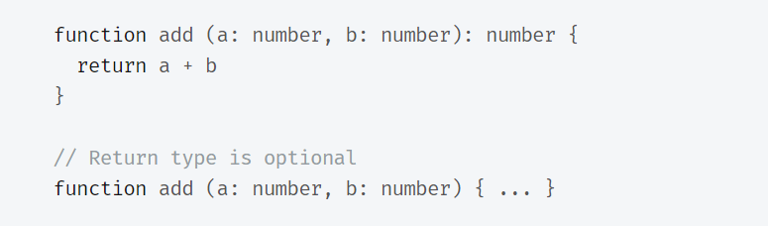
Types - Return

Slide 10


Types - Enum
Là kiểu mà giá trị của nó có thể quy đổi ra số thứ tự nguyên, bắt đầu từ 0
Có thể thay đổi giá trị của các phần tử

Slide 11
Types - Interface
Dùng để thiết kế quy cách lập trình, ràng buộc và mở rộng dữ liệu
Cung cấp cơ chế Auto completion trong lúc lập trình và kiểm tra rang buộc kiểu dữ liệu lúc compile

Slide 12
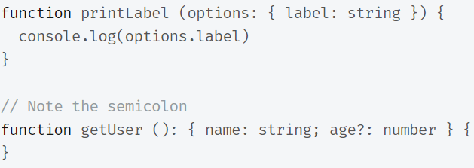
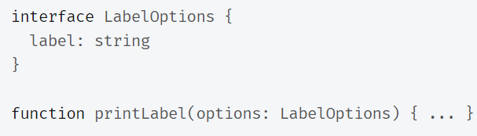
Types - Interface
1. Inline
2. Explicit

Slide 13
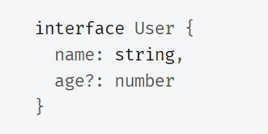
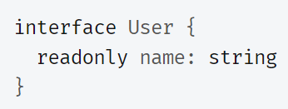
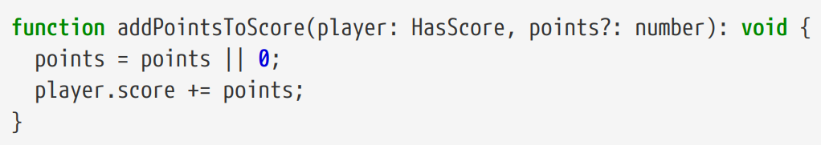
Types – Optional, Readonly

Slide 14
Types – Class & OOP
Class có thể kế thừa từ 1 hoặc nhiều interface
Class chỉ được phép kế thừa 1 class khác
Ex: Employee extends Person implements ICanWork, ICanMakeMoney, ICanBuyThing
Ex: Bird extends Animal implements ICanFly, ICanEat, ICanSing

Slide 15
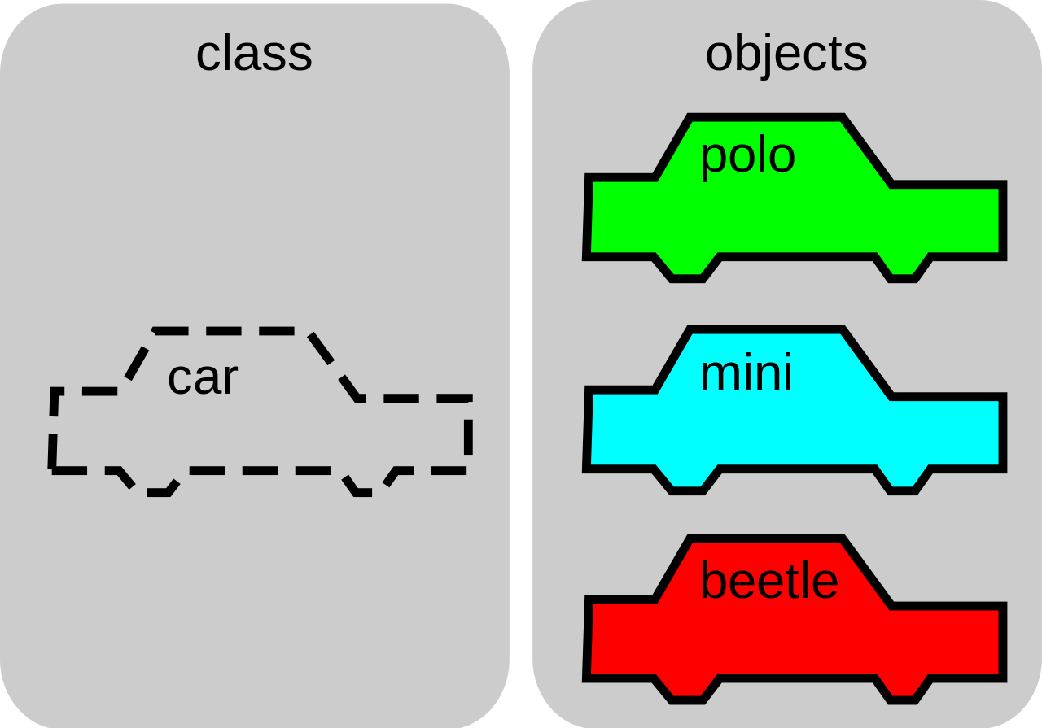

Types – Class & OOP
Tính chất ?
Trừu tượng
Kế thừa
Đa hình
Đóng gói
Mercedes
BMW
(Model)
Audi

Slide 16
Types - Generic
Dùng để thiết kế cơ chế truyền kiểu của tham số, cho phép tùy biến lúc lập trình
Các mức độ truy cập:
Class
Interface
Function / Method

Slide 17
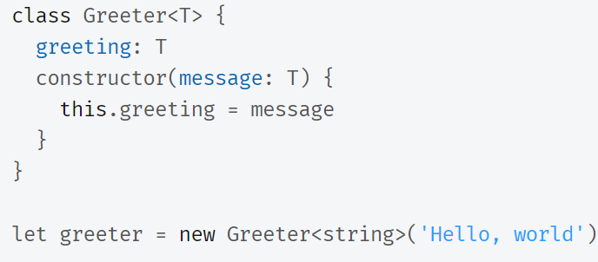
Types - Generic

Slide 18
Decorators
Có từ phiên bản TypeScript 1.5, để hỗ trợ Angular
Component trong Angular được thiết kế bằng việc sử dụng các decorators.
Mô tả, bổ sung thông tin cho: Class, Function, Property or Parameter.
Bắt đầu bởi ký hiệu @, ví dụ: @Log()

Slide 19
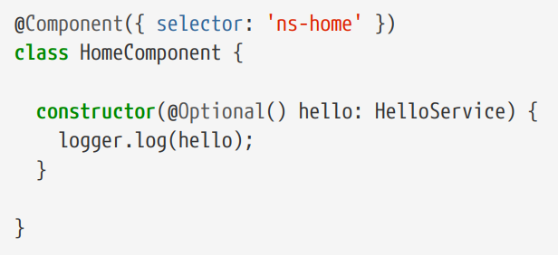
Decorators

Slide 20
Modules
Đóng gói, nhóm lại để tái sử dụng: variables, , functions, interfaces và classes
Nhiều file có thể sử dụng cùng module name
Một file có thể chứa nhiều module name
Có thể định nghĩa theo bí danh (Alias)
Hai mức độ: Internal và External
Ex: export interface User { ... }

Slide 21
Modules
Internal Module:
Đã lỗi thời (obsolete), được thay bởi namespace

Slide 22
Modules
External Module
Xuất hiện để xác định và nạp các phụ thuộc (dependencies) giữa các file javascript với nhau
Chương trình có 1 file thì không cần phải thiết kế external module
Nếu target là CommonJS or AMD thì mỗi file được xem như là 1 module
Cú pháp: sử dụng import và export

Slide 23
Modules
// FileName : SomeInterface.ts
export interface SomeInterface {
//code declarations
}

Slide 24
Modules
import someInterfaceRef = require(“./SomeInterface”)

Slide 25
References
https://typescriptlang.org/docs
https://devhints.io/typescript
https://www.typescriptlang.org/docs/handbook/typescript-in-5-minutes.html

